Slide 1



NHIỆT LIỆT CHÀO MỪNG
CÁC THẦY CÔ VỀ DỰ GIỜ
Trường THCS Tả Thanh Oai

Slide 2


Slide 3


I. CỘNG HAI SỐ NGUYÊN CÙNG DẤU
II. CỘNG HAI SỐ NGUYÊN KHÁC DẤU
NỘI DUNG
III. TÍNH CHẤT CỦA PHÉP CỘNG

Slide 4


KHỞI ĐỘNG
non
Ong
học
việc
The little bee

Slide 5

Câu 1: Số đối của các số -14; 25; 0?
Trả lời: Số đối của các số -14; 25; 0 lần lượt là: 14; -25 ; 0

Slide 6
Câu 2: Chọn cách làm đúng cho phép cộng:
(-172) + 22
A. (-172) + 22 = - (172 + 22) = -194
B. (-172) + 22 = - (172 - 22) = -150
C. (-172) + 22 = 172 - 22 = 150
D. (-172) + 22 = 172 + 22 = 194

Slide 7
Câu 3: Kết quả tính hợp lý:
(-2022) + 350 + 2022 + (-349)
A. 0
C. 1
B. -1
D. 2

Slide 8
Câu 4: Ông An đang có 200 triệu đồng gửi ngân hàng, nhưng sau đó ông vay nợ ngân hàng 100 triệu để kinh doanh, hỏi ông An có bao nhiêu tiền trong ngân hàng? (Không tính lãi suất)
Số tiền ông An có trong ngân hàng là:
200 +(-100) = 100 (triệu đồng)
Hay 200 - 100 = 100 (triệu đồng)

Slide 9
I. CỘNG HAI SỐ NGUYÊN CÙNG DẤU
II. CỘNG HAI SỐ NGUYÊN KHÁC DẤU
NỘI DUNG
III. TÍNH CHẤT CỦA PHÉP CỘNG
IV. TRỪ HAI SỐ NGUYÊN

Slide 10



Thảo luận cặp đôi: Em hãy quan sát 3 dòng đầu và dự đoán kết quả của các dòng tiếp theo?
Bài 14: Phép cộng và phép trừ số nguyên
IV. Trừ hai số nguyên
3 – 1 = 3 + (-1)
3 – 2 = 3 + (-2)
3 – 3 = 3 + (-3)
3 – 4 = 3 + (-4)
3 – 5 = 3 + (-5)
……………………
a – b = a + (-b)

Slide 11
Bài 14: Phép cộng và phép trừ số nguyên
IV. Trừ hai số nguyên
Số đối
Ở các đẳng thức trên, từ vế trái sang vế phải đã có sự thay đổi gì?
3 – 1 = 3 + (-1)
3 – 2 = 3 + (-2)
3 – 3 = 3 + (-3)
3 – 4 = 3 + (-4)
3 – 5 = 3 + (-5)
……………………
a – b = a + (-b)
Chuyển

Slide 12
Bài 14: Phép cộng và phép trừ số nguyên
IV. Trừ hai số nguyên
Số đối
a - b = a + (-b)
- Chuyển thành +
Quy tắc: Muốn trừ số nguyên a cho số nguyên b,
ta cộng a với số đối của b
Ví dụ: a) 7 – 10 b) 5 – (– 3) c) (– 7) – 8

Slide 13
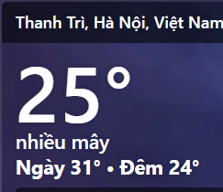
Bài 14: Phép cộng và phép trừ số nguyên
IV. Trừ hai số nguyên
Vận dụng
Theo Bản tin dự báo thời tiết
Tại Thanh Trì ngày 17/11/2022 nhiệt độ ban ngày là 31 ⁰C, ban đêm là 24⁰C. Hỏi nhiệt độ chênh lệch giữa ngày và đêm là bao nhiêu?
Nhiệt độ chênh lệch giữa ngày và đêm là:

Slide 14

Vận dụng 3
Nhiệt độ bên ngoài của một máy bay ở độ cao 10 000 m là
Khi hạ cánh, nhiệt độ ở sân bay là .
Hỏi nhiệt độ bên ngoài của máy bay khi ở độ cao 10 000 m và khi hạ cánh chênh lệch bao nhiêu độ C?
Nhiệt độ bên ngoài của máy bay ở độ cao 10 000m và khi hạ cánh chênh lệch nhau:
27 – (– 48) = 27 + 48 = 75 (ºC)

Slide 15
Cuối tuần này Hải được mẹ cho đi siêu thị mua đồ mình yêu thích. Với điều kiện em phải hoàn thành xong bài tập dưới đây. Em hãy giúp bạn hoàn thành bài tập sớm nhất.
THỬ THÁCH
Lớp chia thành 6 nhóm
Thời gian: 5 phút
Nhiệm vụ: Tìm ra các con số ẩn sau mỗi hình bằng các phép tính cụ thể
Hết thời gian nhóm nhanh nhất treo kết quả, các nhóm còn lại chấm chéo

Slide 16


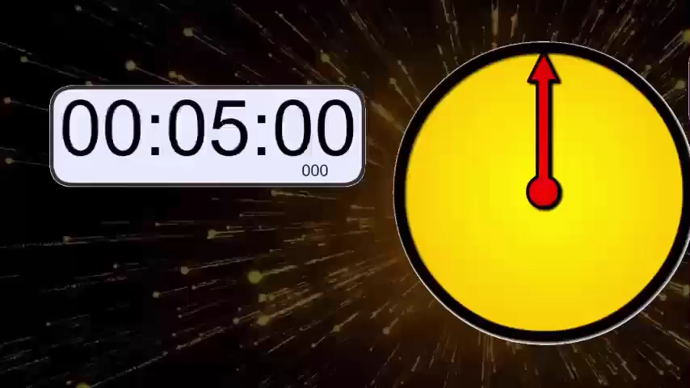

-10
15
-
(-7)
=
22
19
56
-35
=
+
=
-29
-
(-8)
=
-21
10
+
-90
=
-80
=
+
35
-
-20
=
55

Slide 17
-10
15
-
(-7)
=
22
19
56
-35
=
+
=
-29
-
(-8)
=
-21
10
+
(-90)
=
-80
=
+
35
-
(-20)
=
55

Slide 18
HƯỚNG DẪN VỀ NHÀ
Ghi nhớ các quy tắc cộng, trừ số nguyên
  Hoàn thành nốt các bài tập và làm thêm Bài 3.26 và 3.28 (SGK –tr69)
  Tìm hiểu về nguồn gốc của việc xuất hiện bài toán cộng, trừ số nguyên âm
  Chuẩn bị bài mới: “ QUY TẮC DẤU NGOẶC”

Slide 19

CẢM ƠN THẦY CÔ VÀ CÁC EM ĐÃ CHÚ Ý THEO DÕI BÀI GIẢNG!

